Slide 1
Semana 6

Slide 2
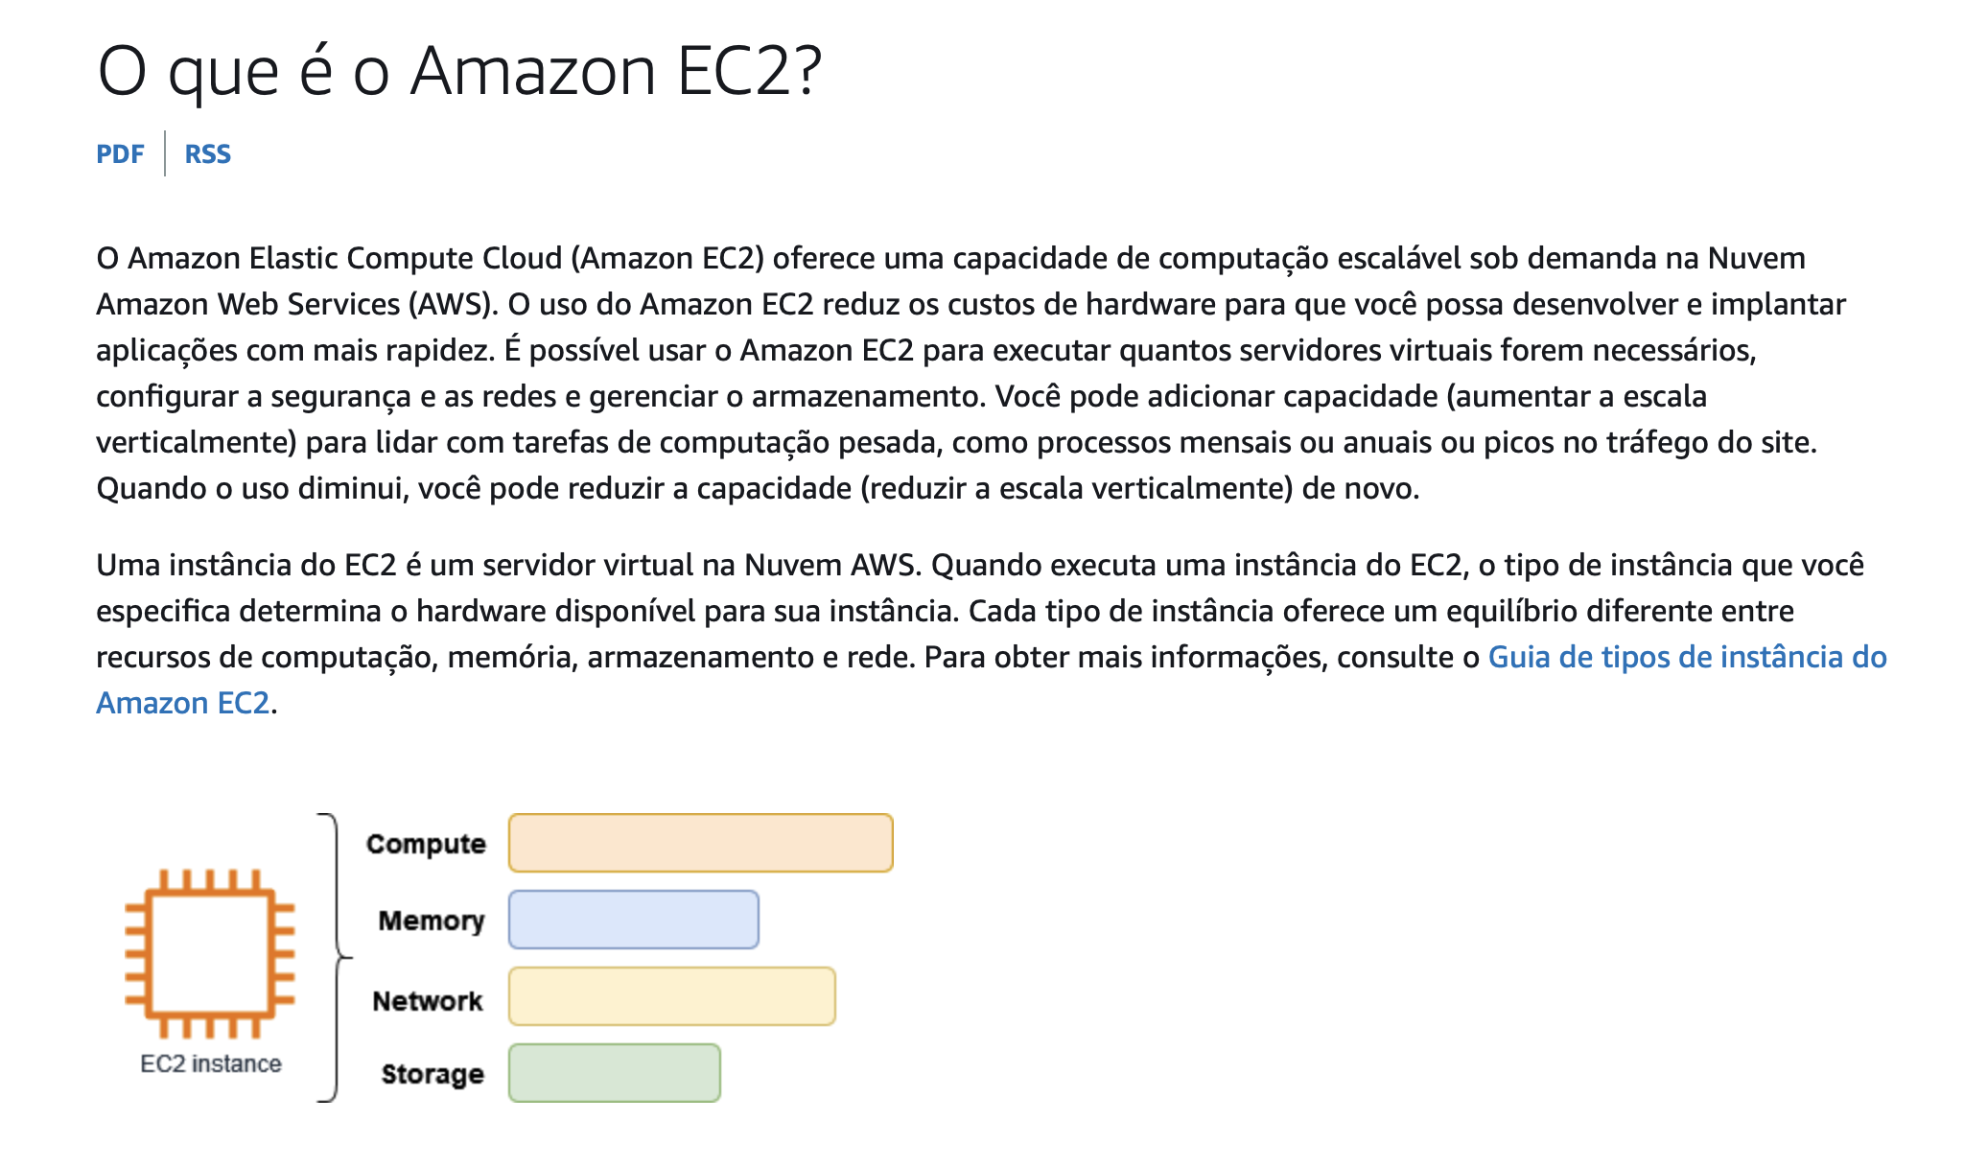
EC2

Slide 3
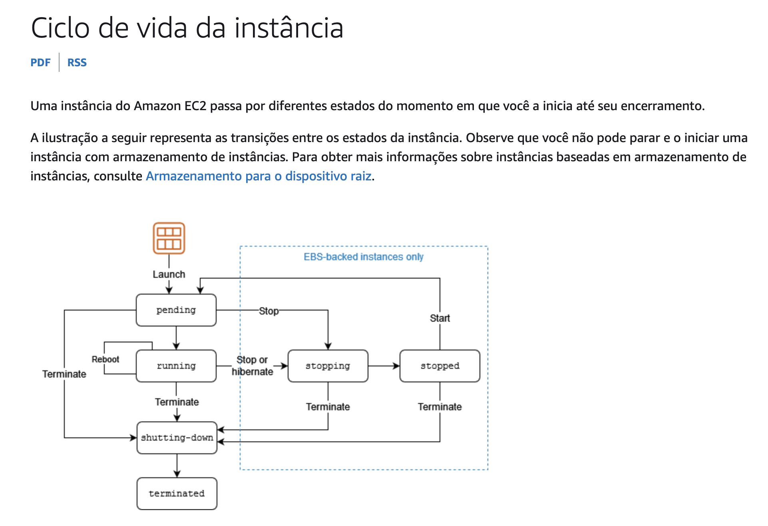
EC2

Slide 4
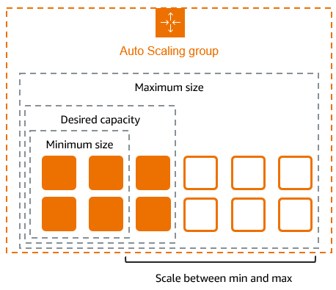
Auto Scaling Group
Destaque para os conceitos:
- Desired capacity
Minimum Size
Maximum Size

Slide 5
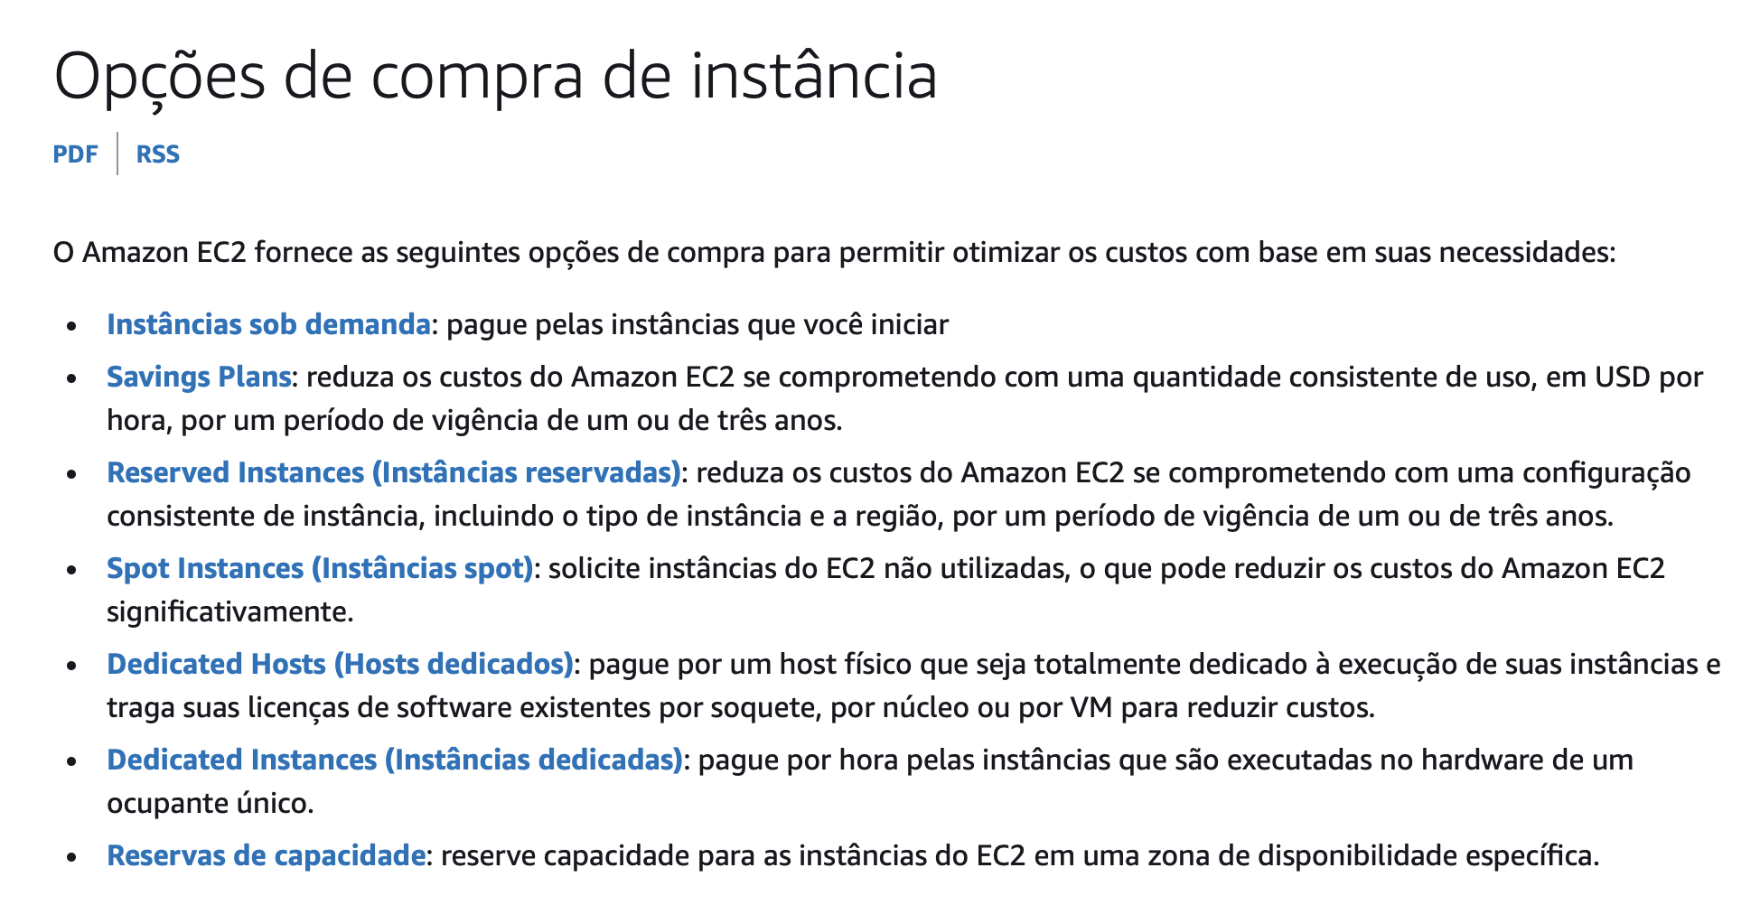
Opções de compra

Slide 6
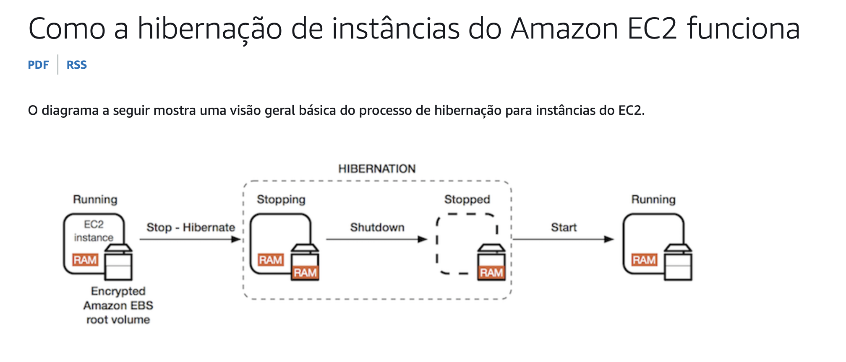
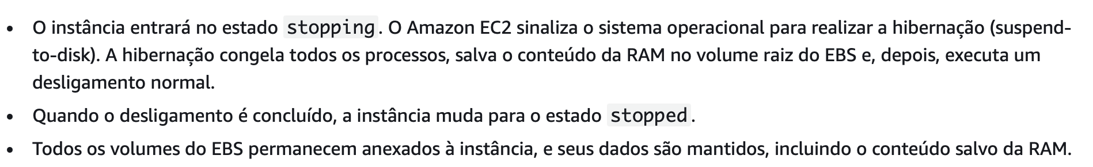
Hibernação EC2

Slide 7

Hibernação EC2
“Não é possível habilitar a hibernação em uma instância existente, esteja ela em execução ou parada.”

Slide 8
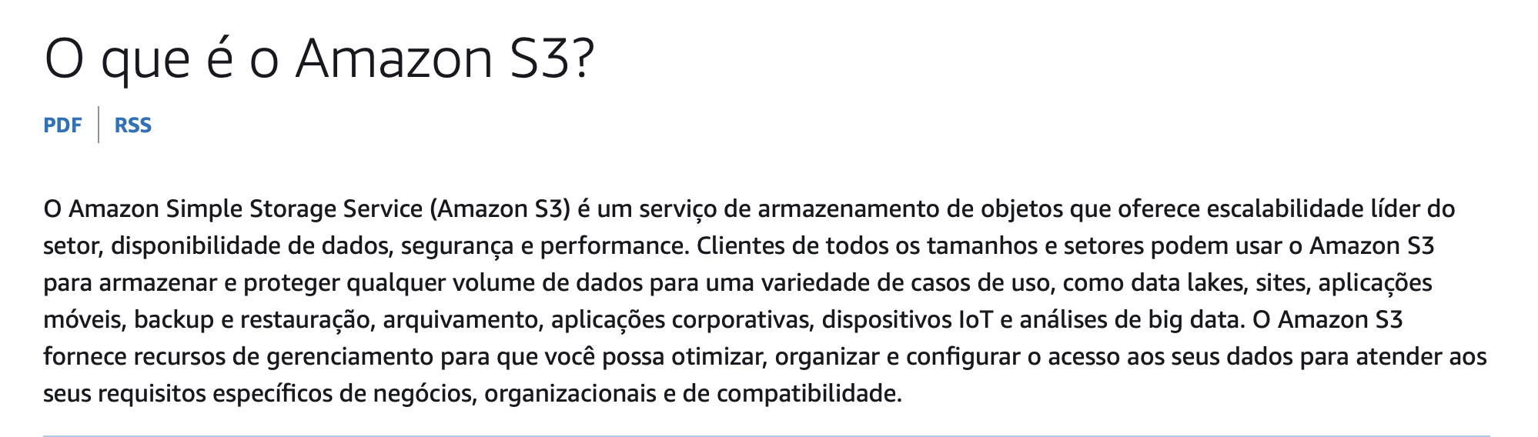
S3

Slide 9
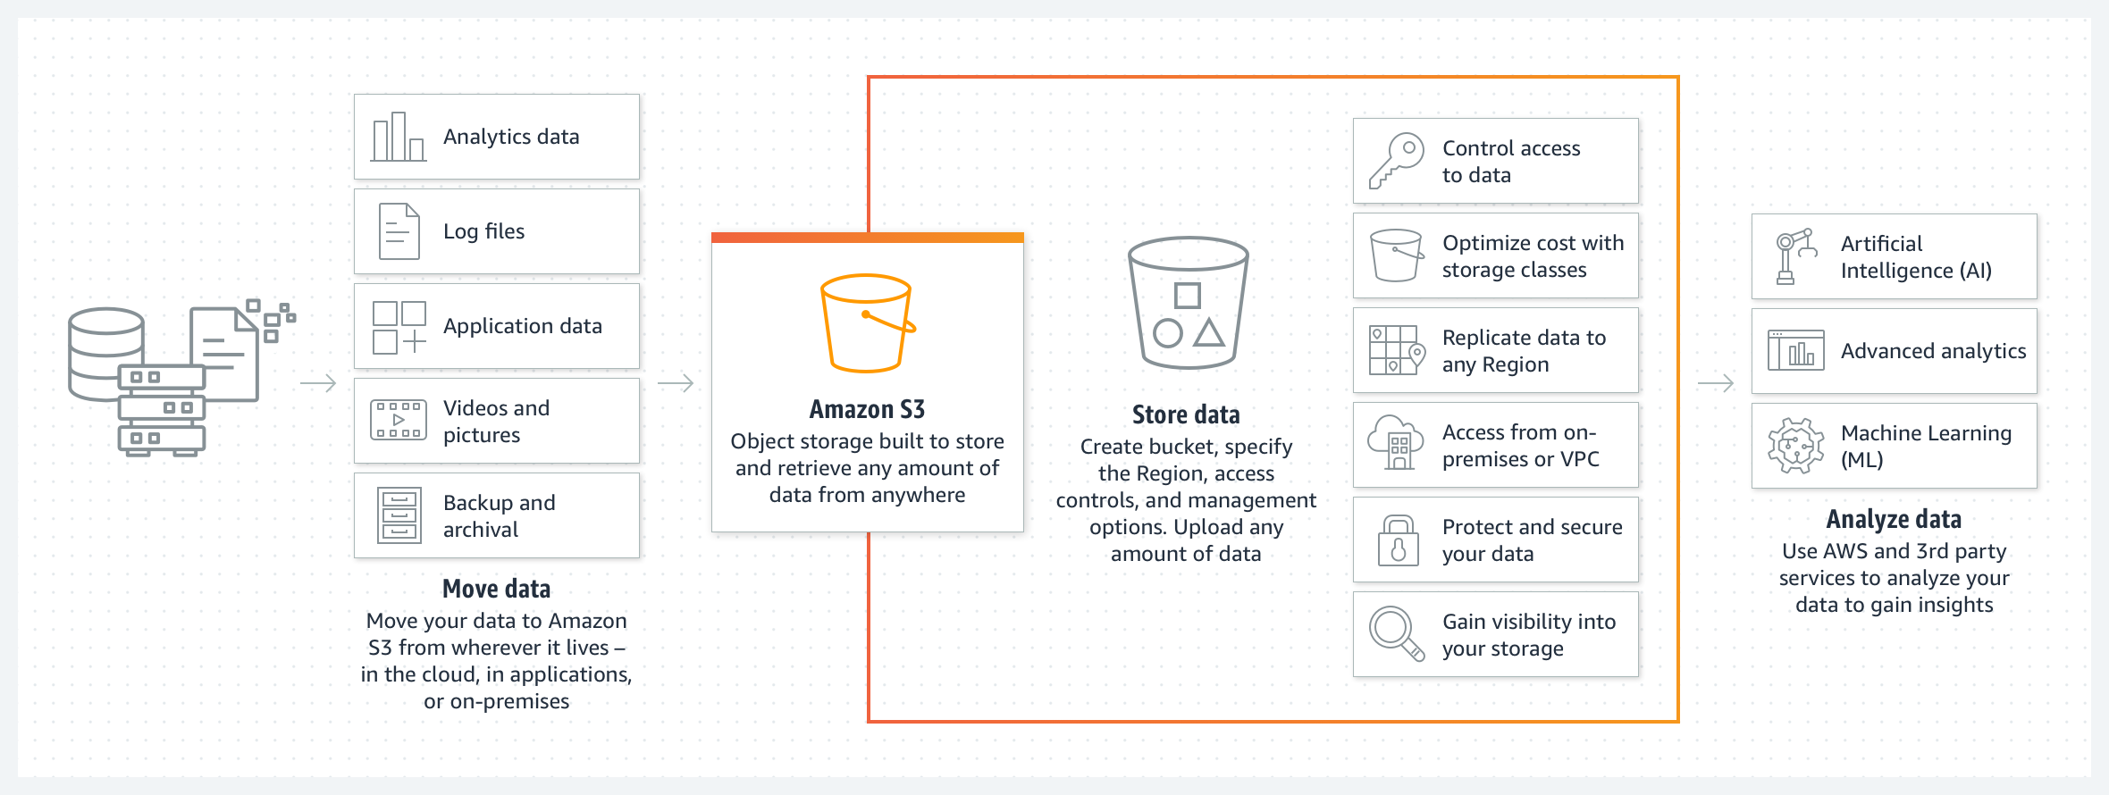
S3

Slide 10
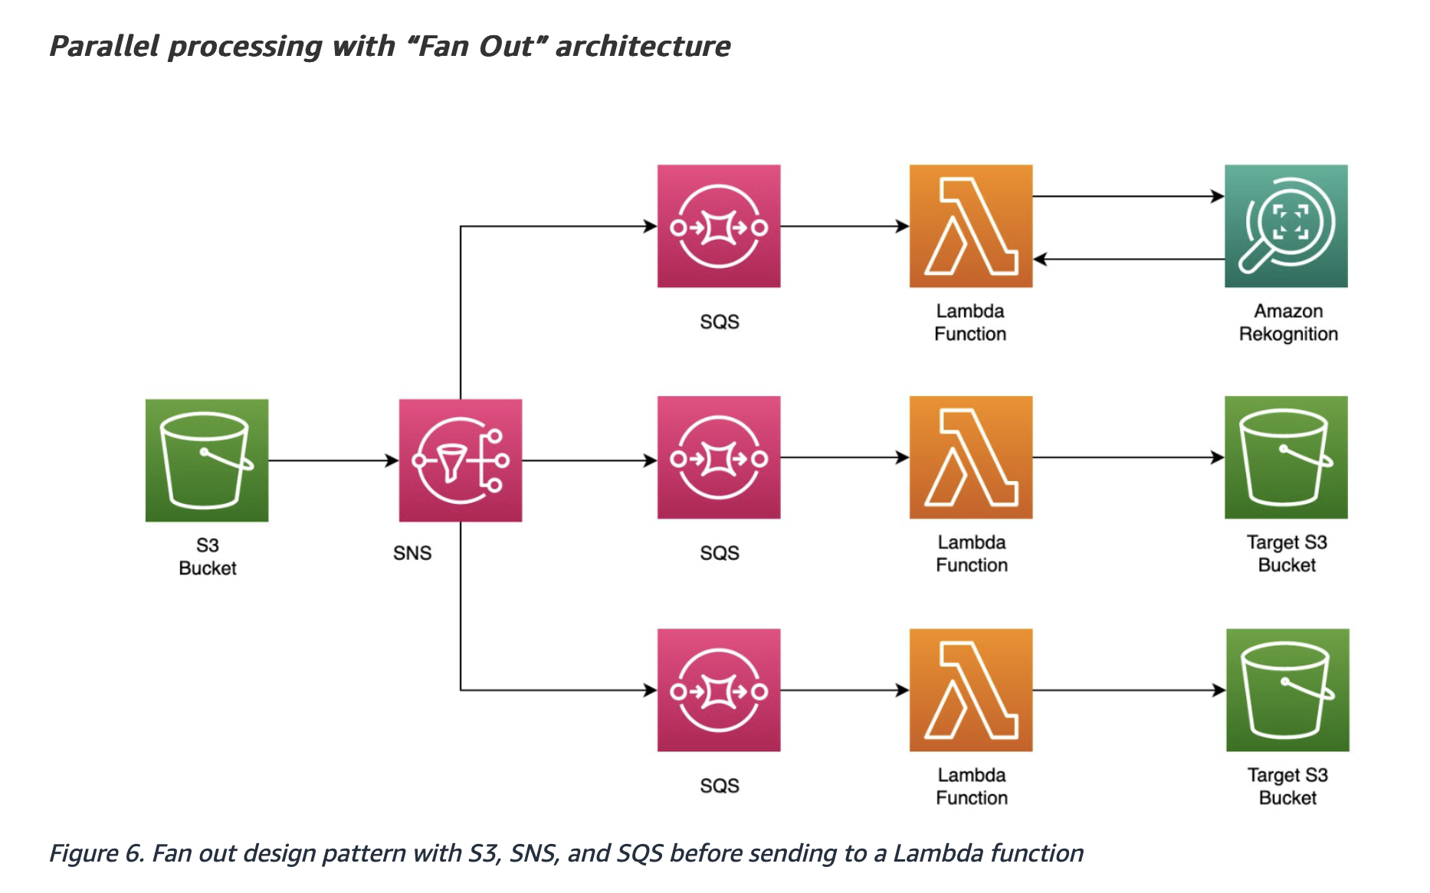
S3
https://aws.amazon.com/blogs/architecture/get-started-with-amazon-s3-event-driven-design-patterns/

Slide 11
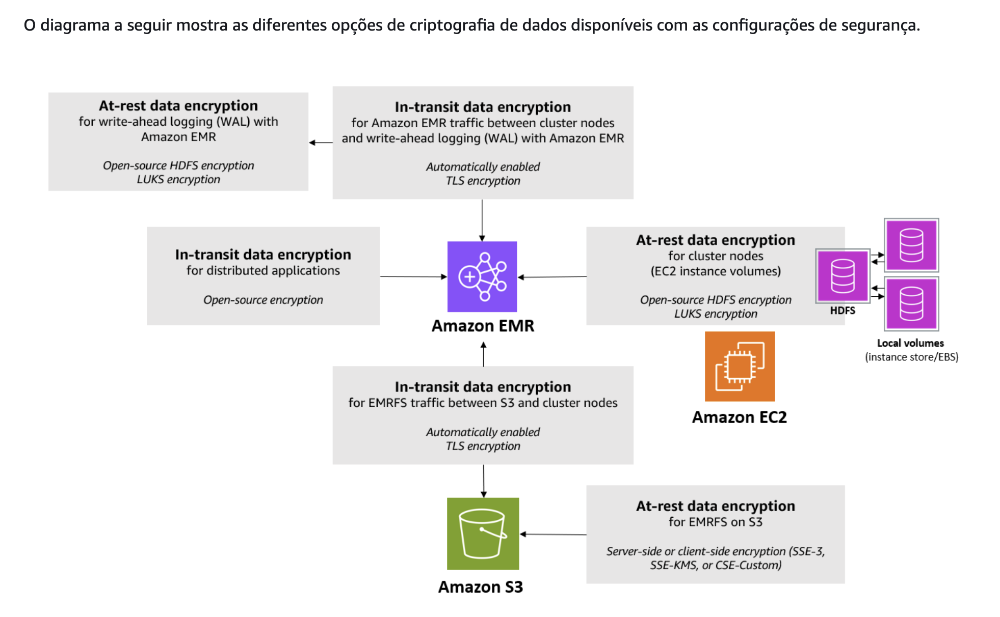
S3 – Criptografia em repouso
https://docs.aws.amazon.com/pt_br/emr/latest/ManagementGuide/emr-data-encryption-options.html

Slide 12
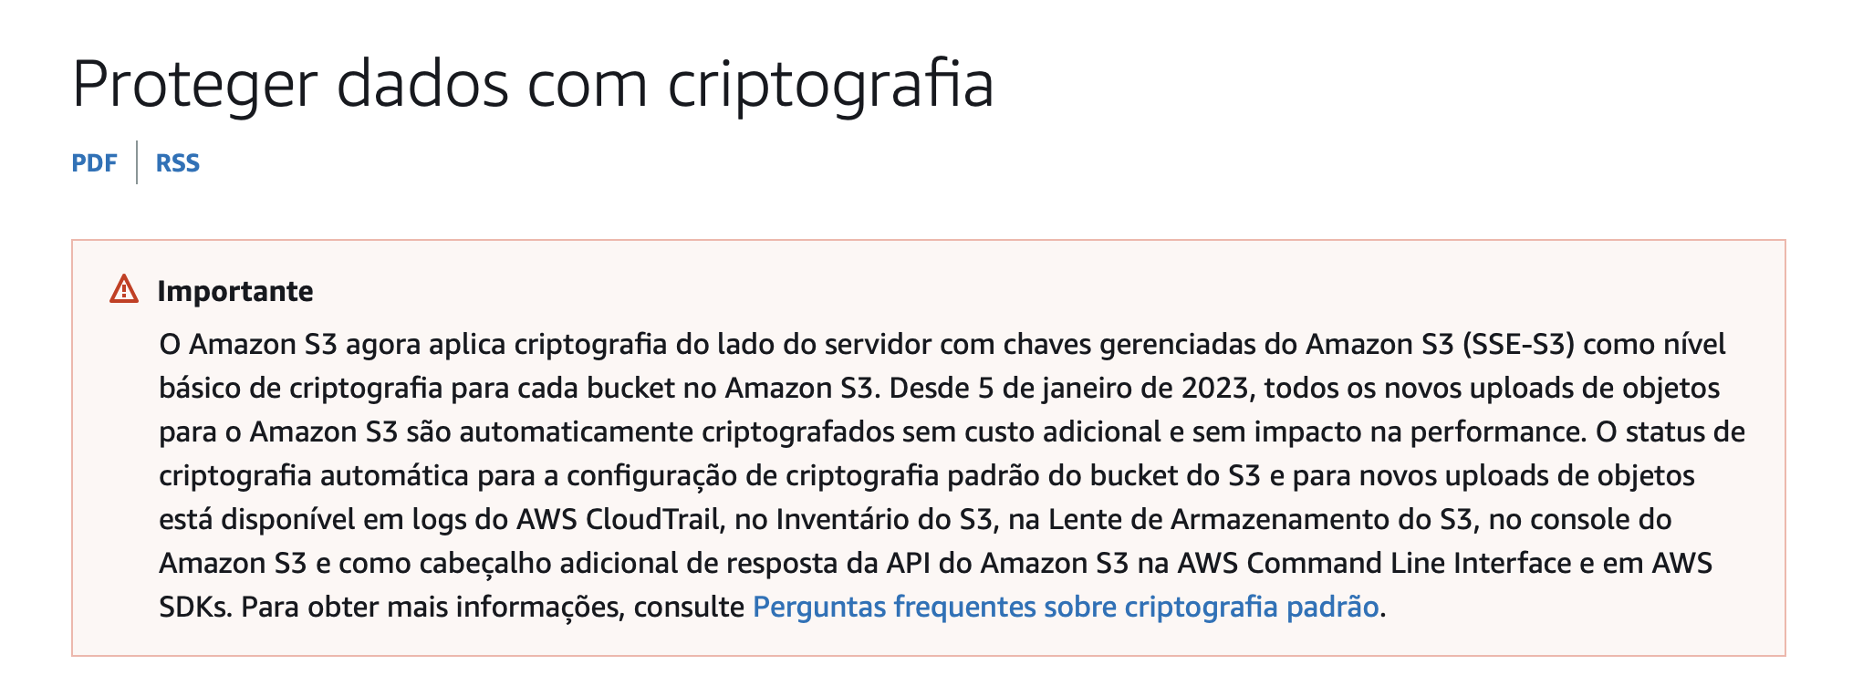
S3 – Criptografia em repouso

Slide 13
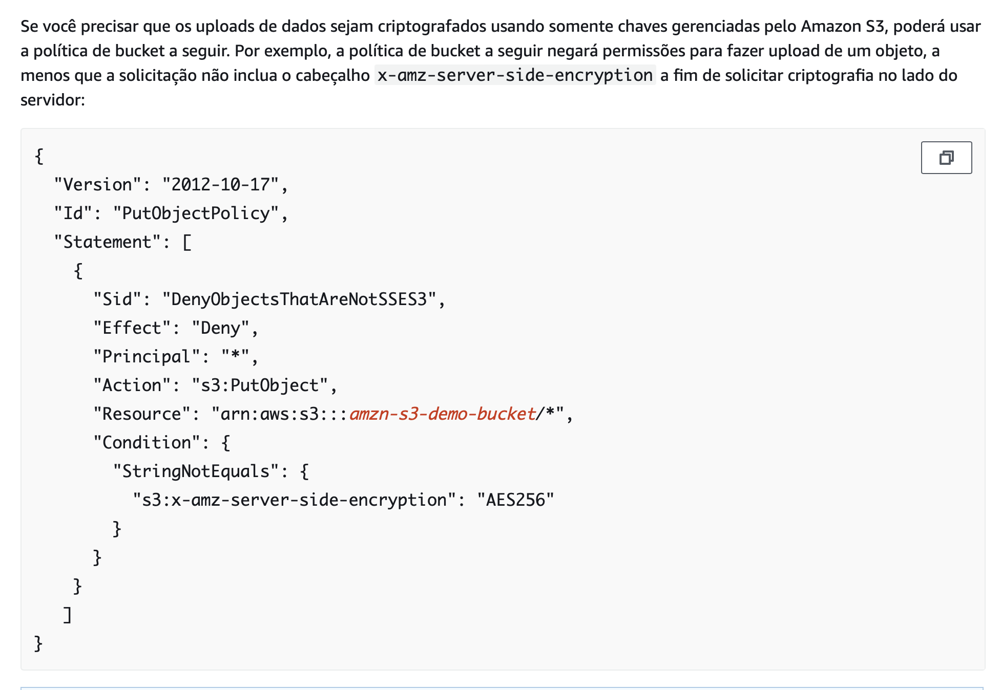
S3 – Criptografia em repouso
https://docs.aws.amazon.com/pt_br/AmazonS3/latest/userguide/UsingServerSideEncryption.html

Slide 14
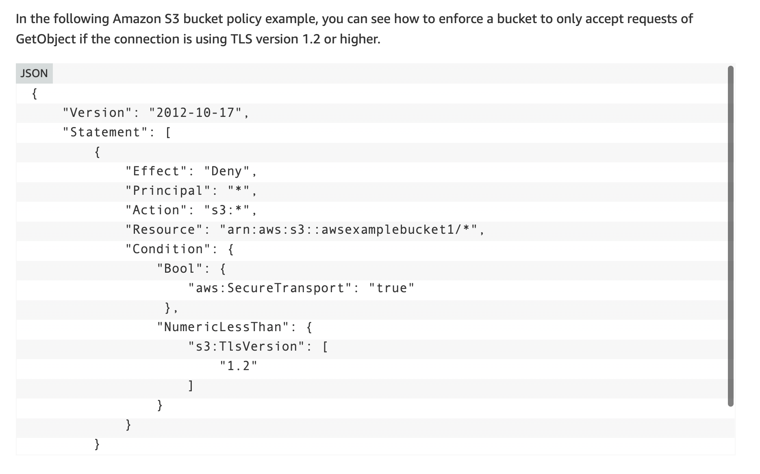
S3 – Criptografia em trânsito
https://aws.amazon.com/blogs/storage/enforcing-encryption-in-transit-with-tls1-2-or-higher-with-amazon-s3/

Slide 15
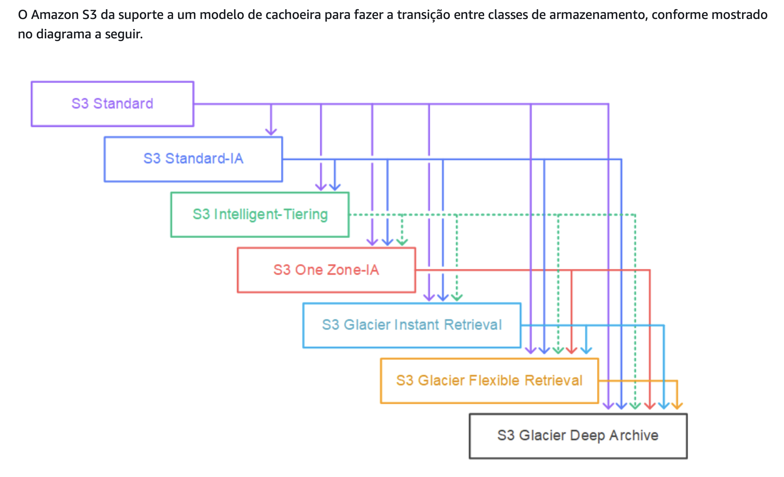
S3 – Lifecycle

Slide 16
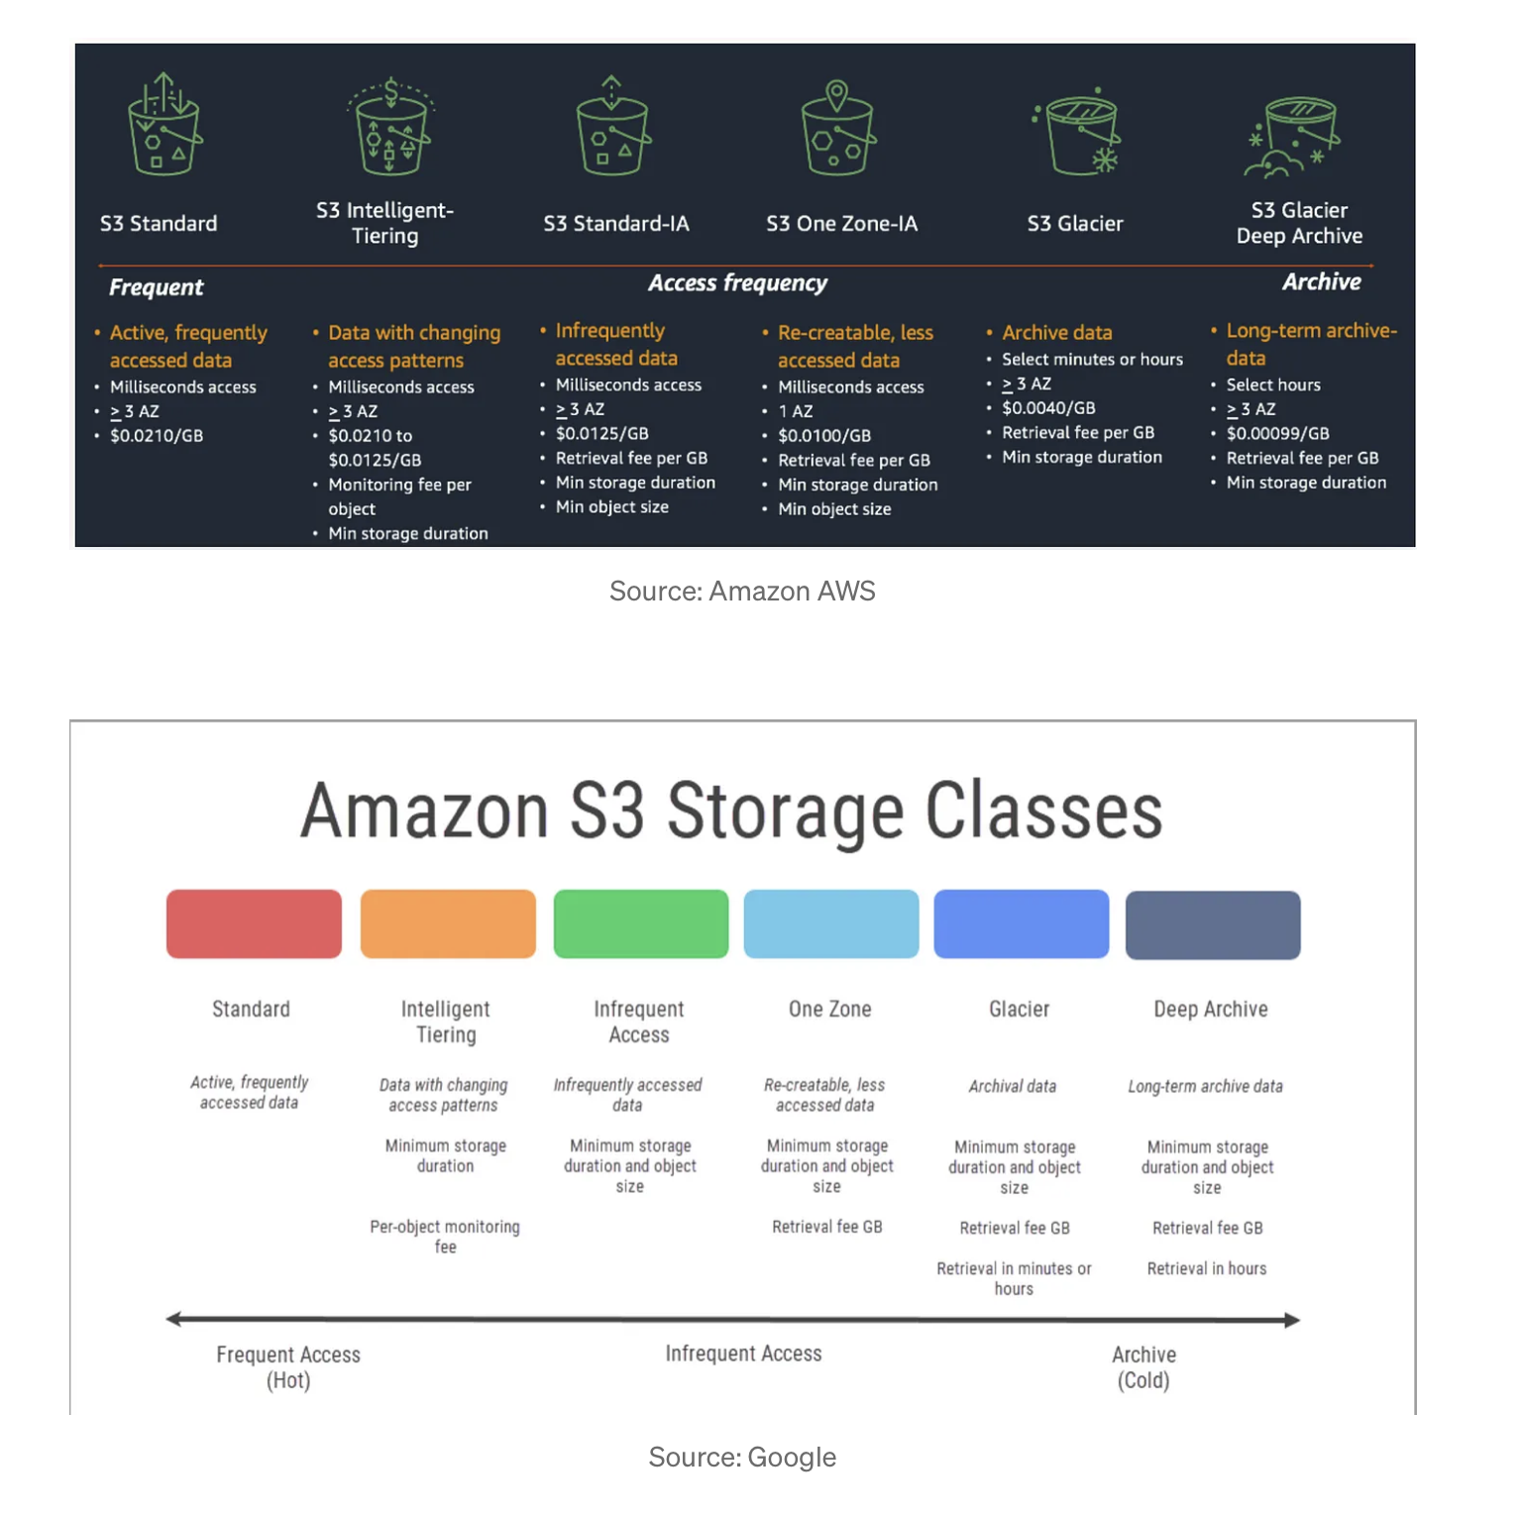
Quadro comparativo
Referência: https://medium.com/@suryateja233/s3-storage-classes-4cc65b5f55c4

Slide 17
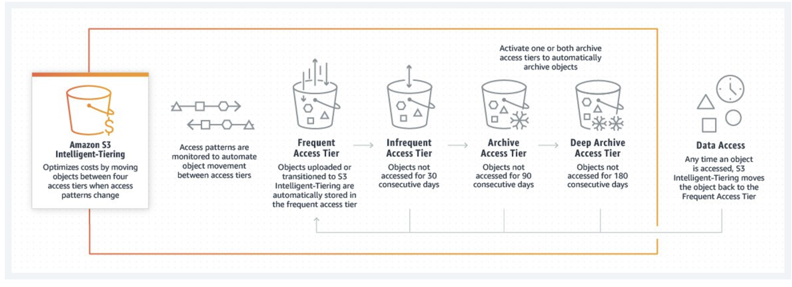
S3 – Intelligent-Tiering

Slide 18
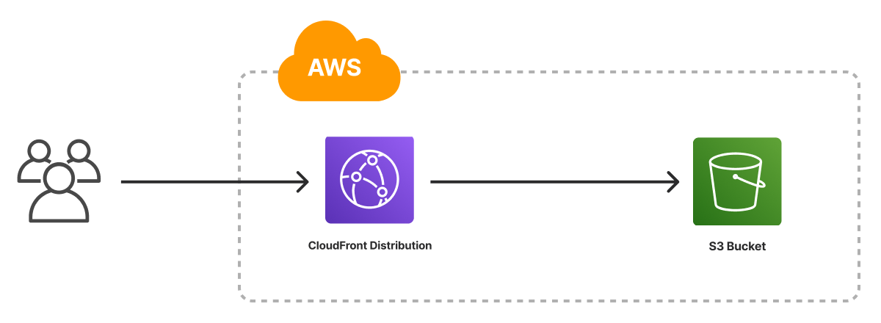
S3 – Hospedando sites estáticos
https://www.pulumi.com/templates/static-website/aws/

Slide 19

S3 – Multipart Upload

Slide 20
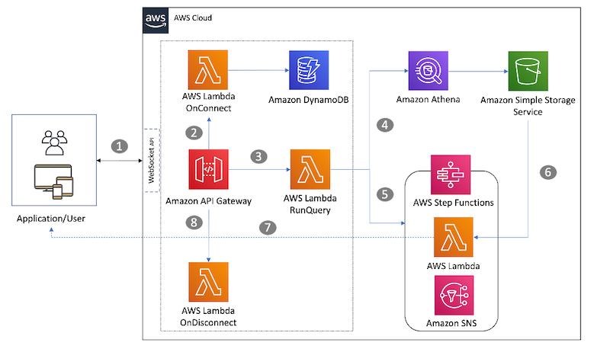
Athena

Slide 21

Athena
Cuidado para não confundir com o RedShift. O Redshift é um banco de dados
que permite utilizar sintaxe SQL para executar consultas. O Athena é uma ferramenta
de consulta ao S3 utilizando sintaxe SQL (não é banco de dados).

Slide 22
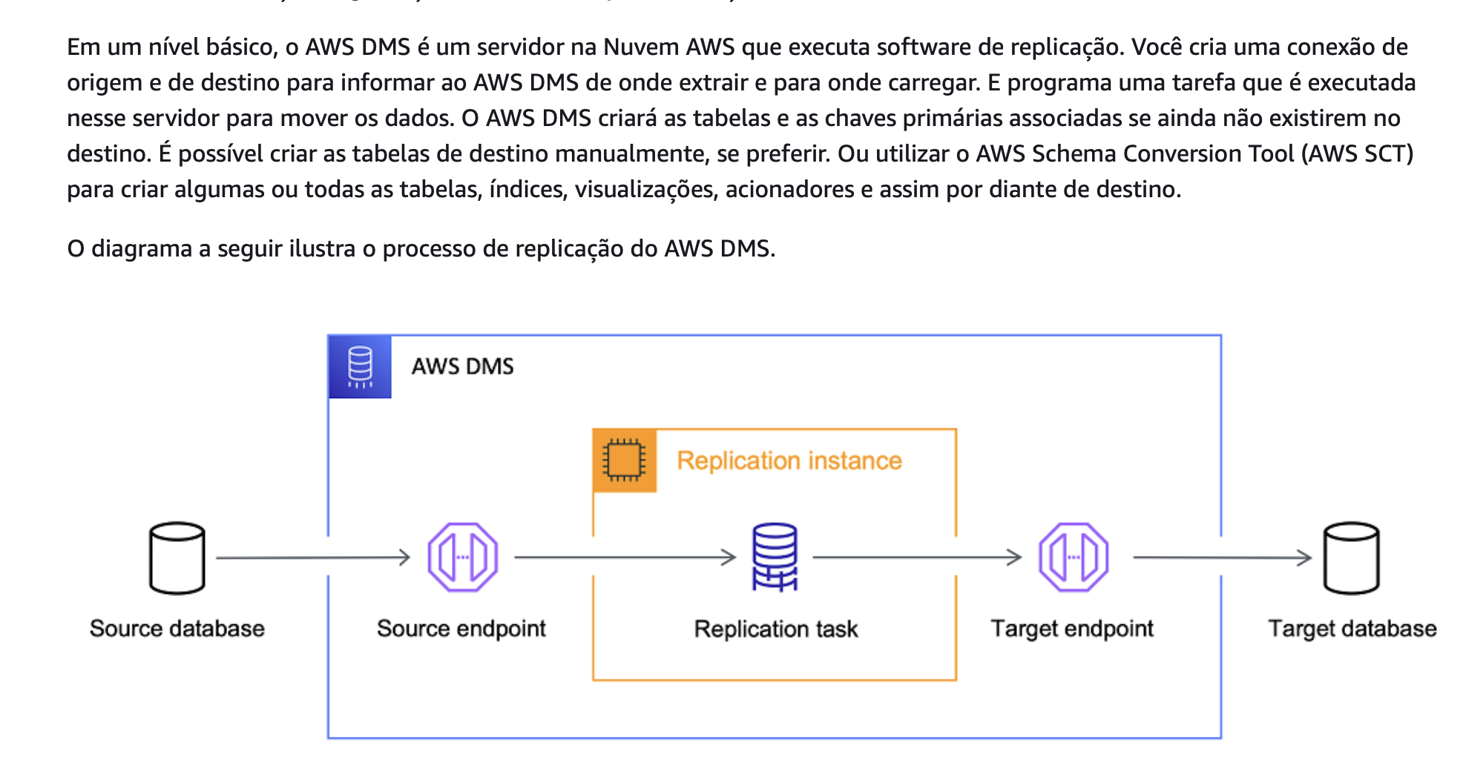
DMS

Slide 23
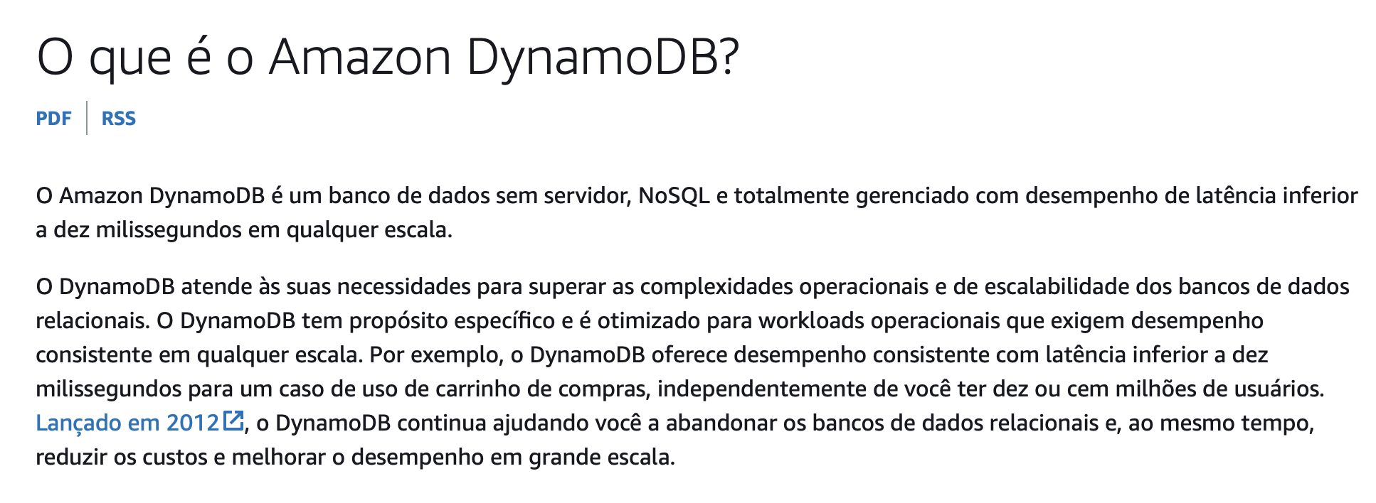
DynamoDB

Slide 24
DynamoDB
TTL (expiração de itens) - time to live
Partition Key (chave de partição)
Sort Key (chave de ordenação)
LSI (criação apenas no início) vs GSI (máximo 20, consistência eventual)
Consistência eventual vs Consistência forte

Slide 25
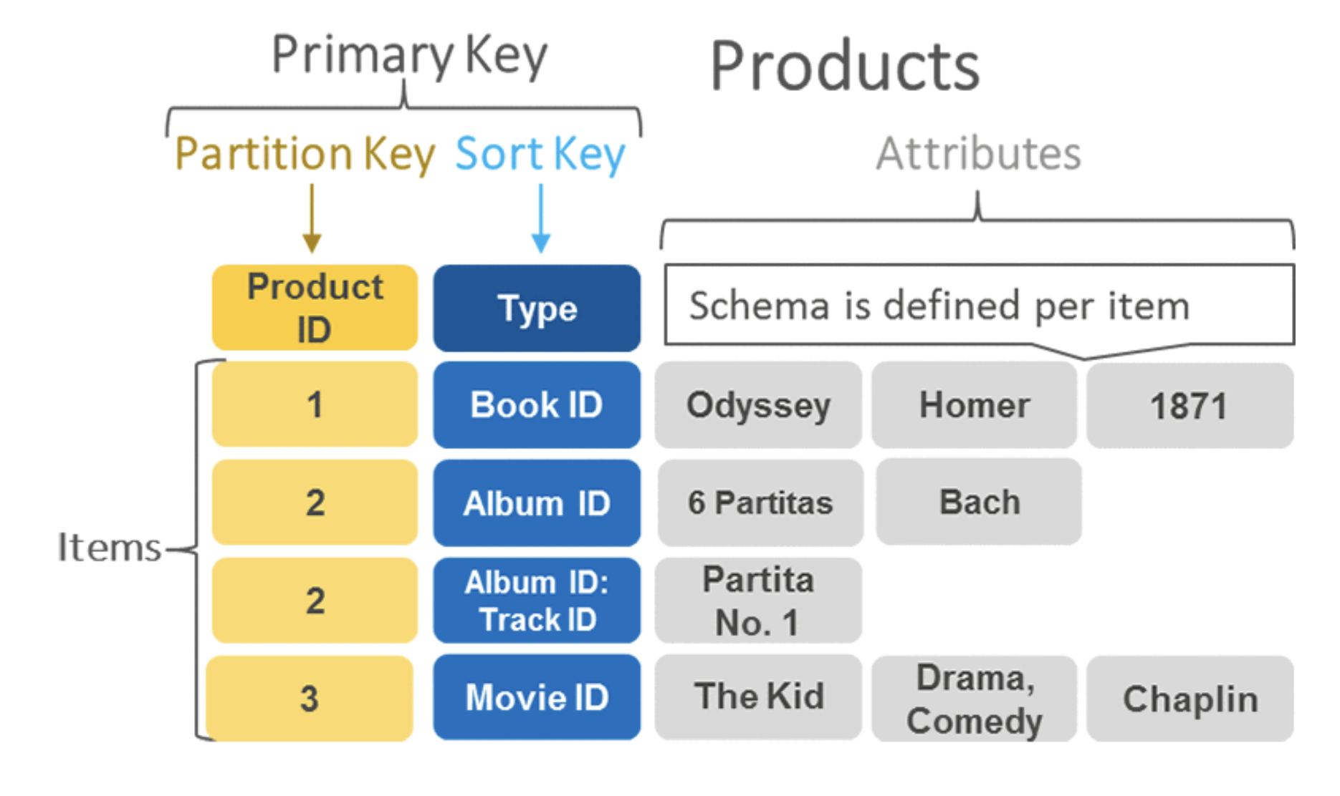
DynamoDB

Slide 26
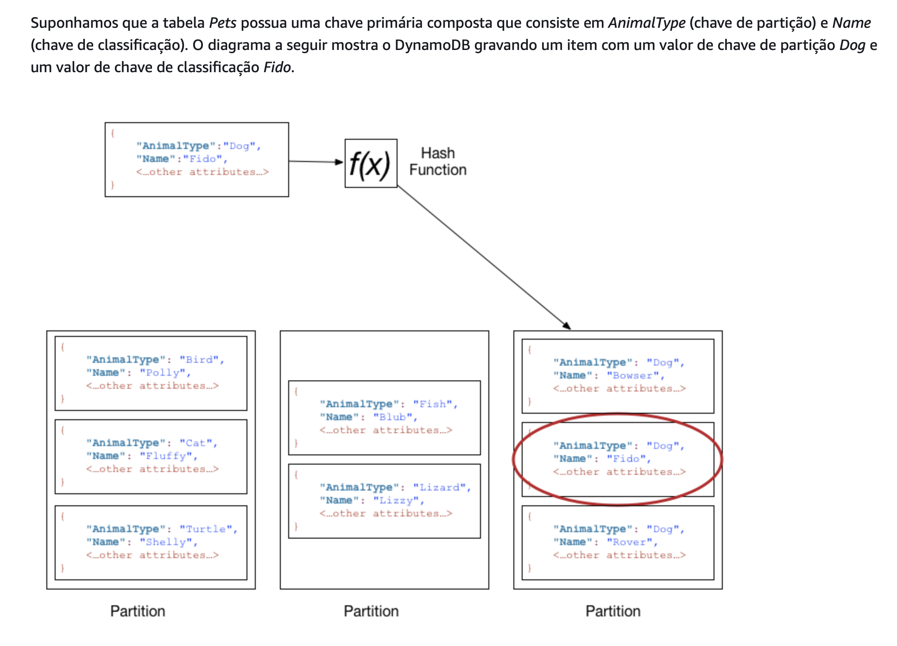
DynamoDB

Slide 27
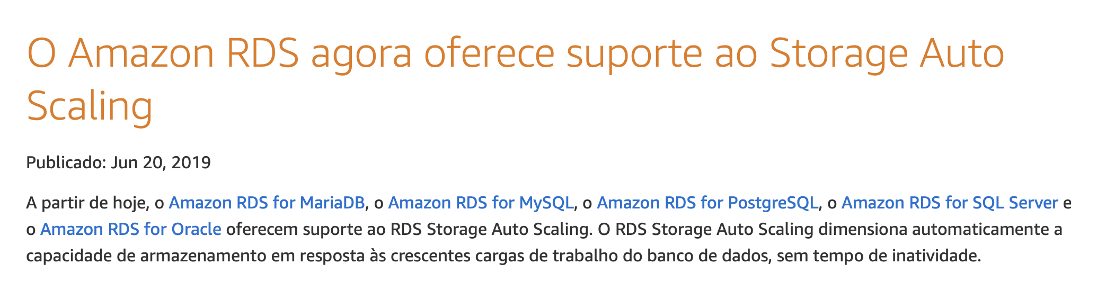
RDS - Autoscaling
IMPORTANTE: Cenários em que a capacidade de storage está chegando no limite

Slide 28
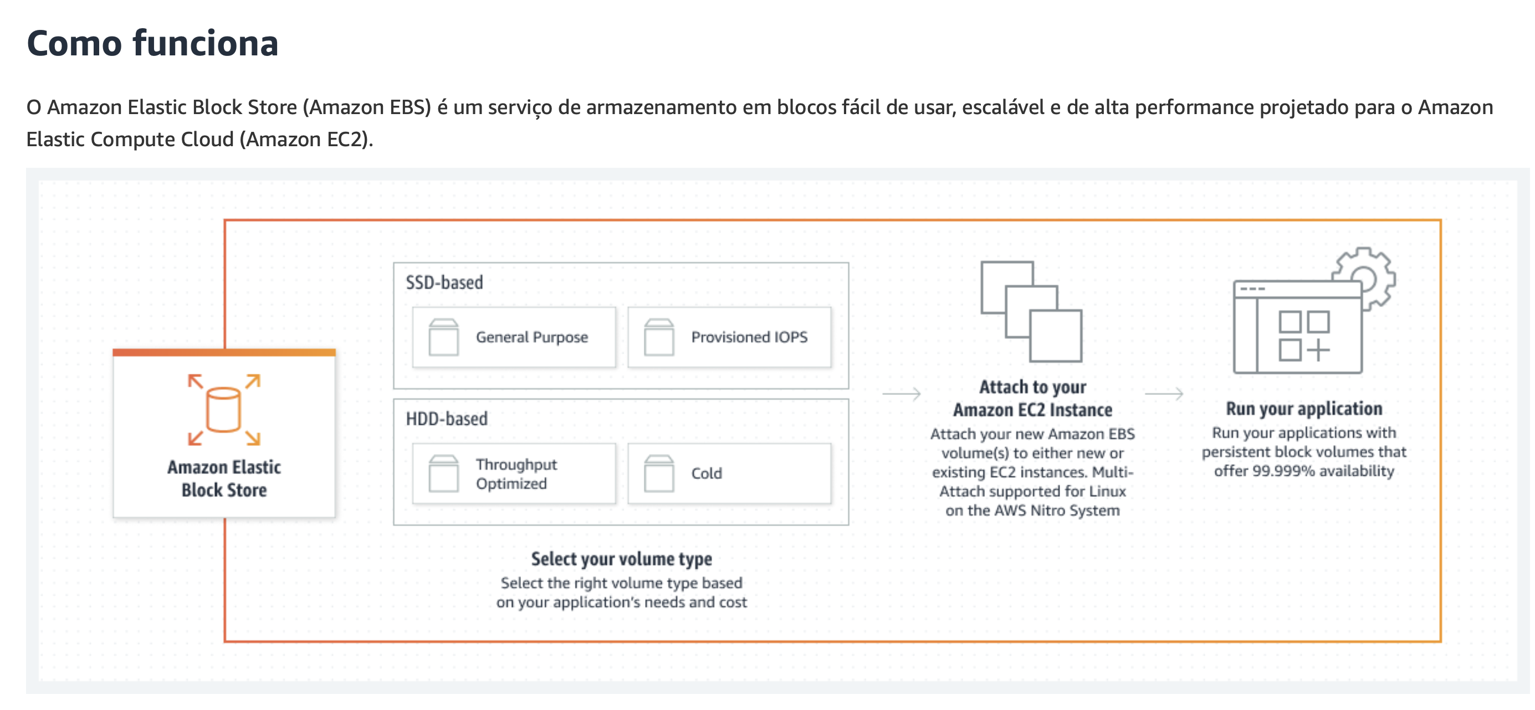
EBS

Slide 29
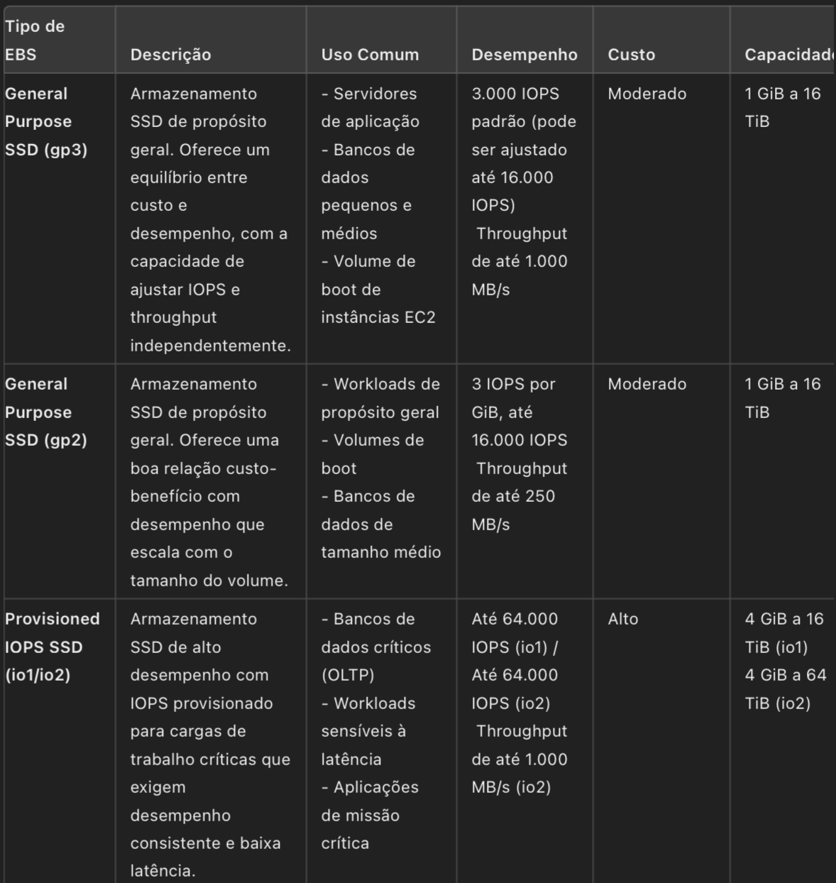
EBS

Slide 30
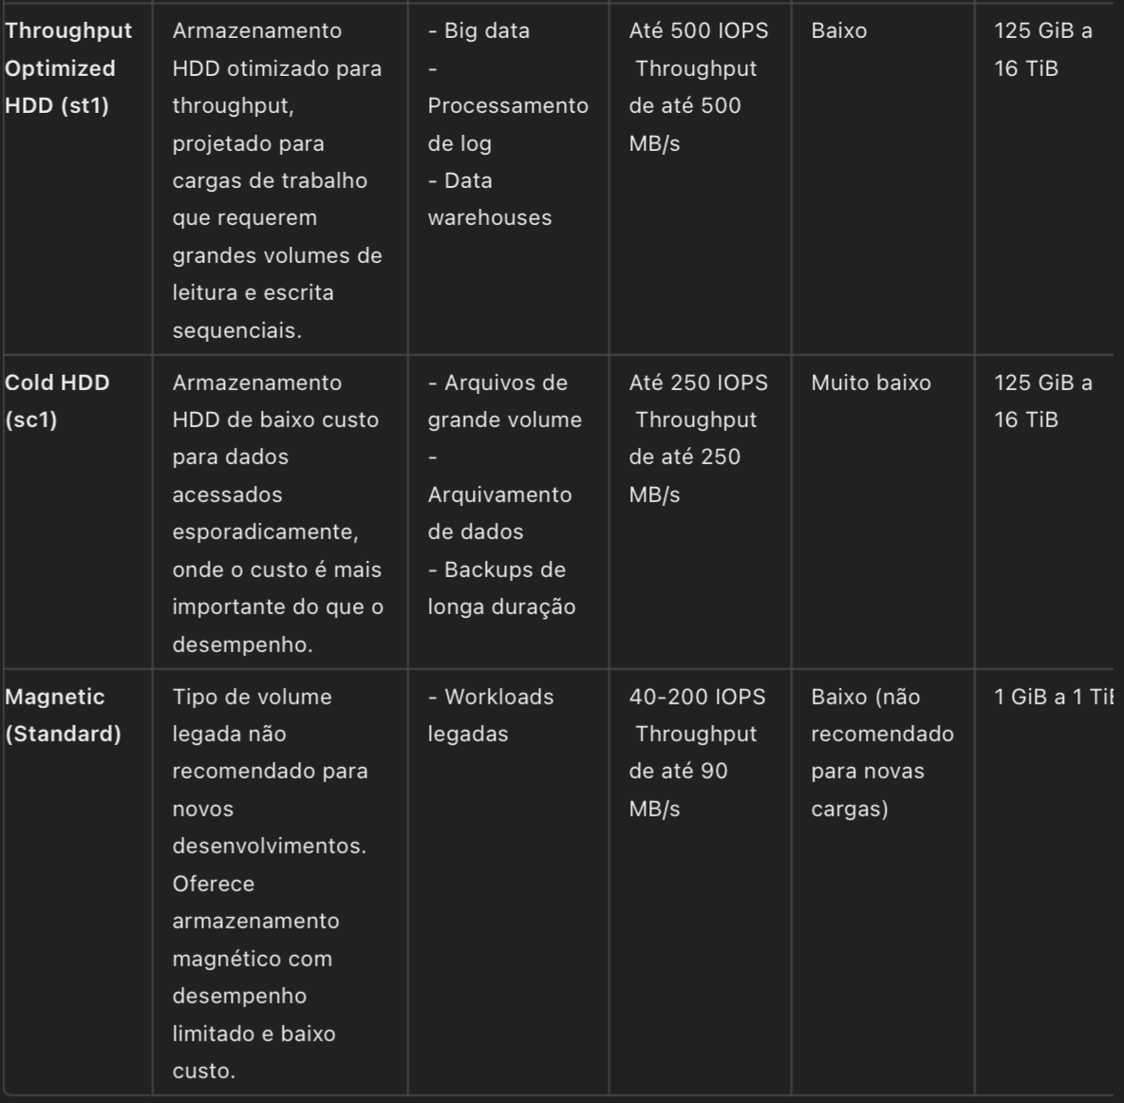
EBS

Slide 31
EBS
O EBS não é a melhor opção para usarmos para várias instâncias. Para isso, usaremos o EFS.
Ref.: https://stackoverflow.com/questions/841240/can-you-attach-amazon-ebs-to-multiple-instances

Slide 32
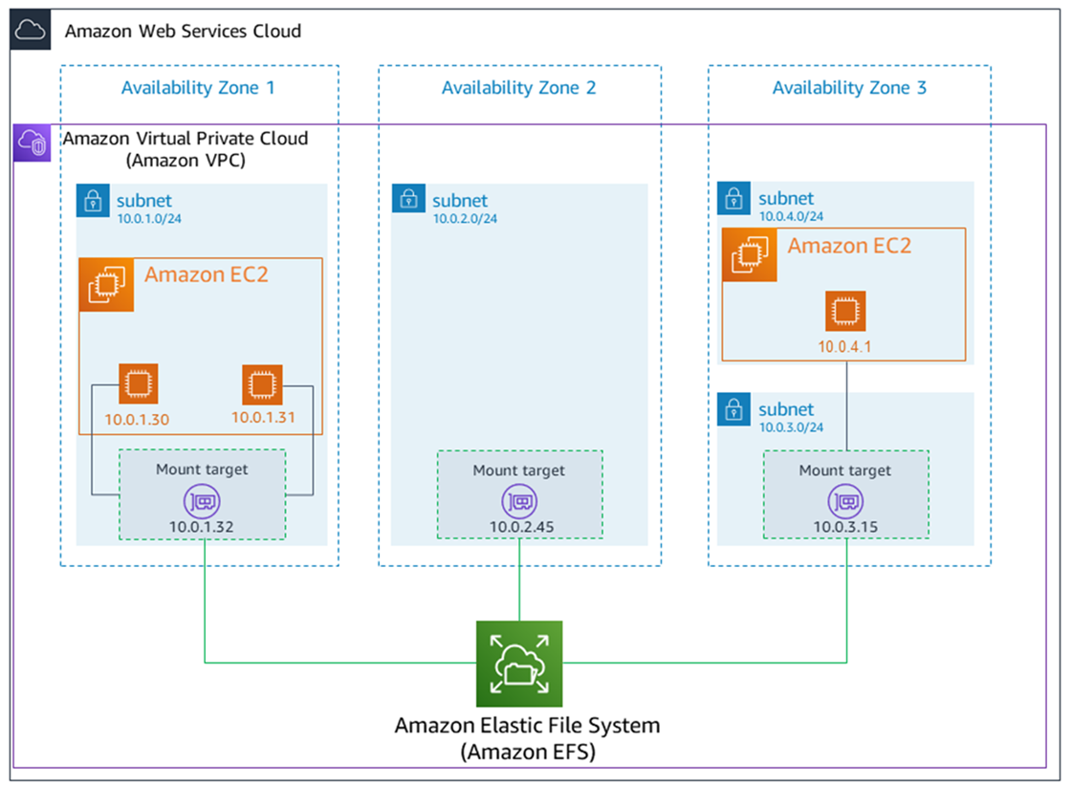
EFS
- Integra com o
CloudTrail
- Multi-AZ

Slide 33
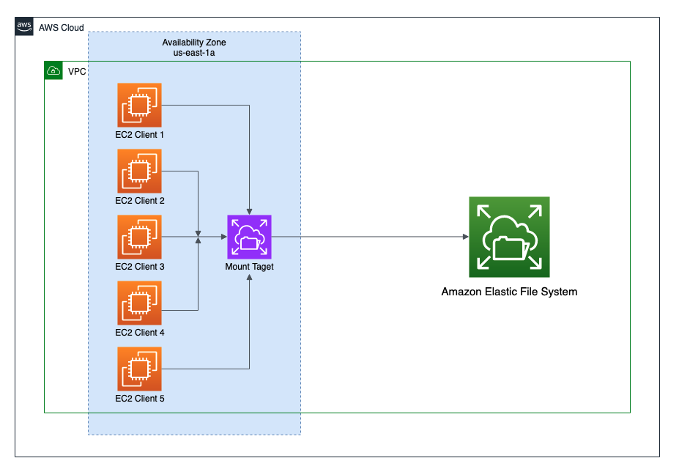
EFS

Slide 34
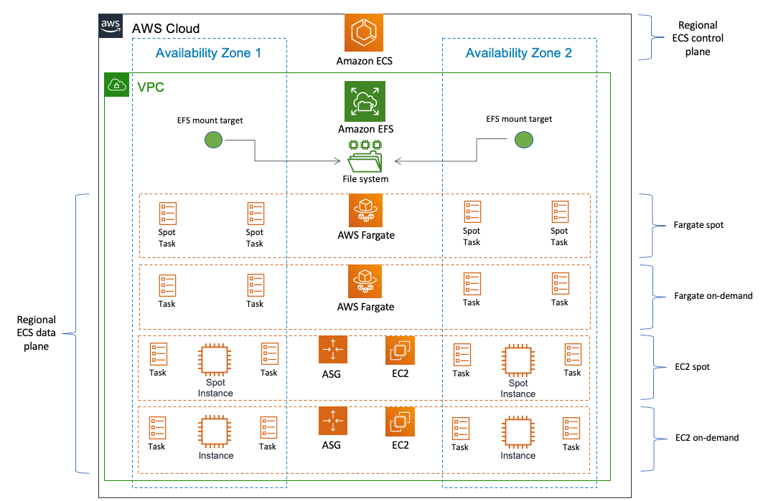
EFS + ECS: https://aws.amazon.com/blogs/containers/developers-guide-to-using-amazon-efs-with-amazon-ecs-and-aws-fargate-part-2/

Slide 35
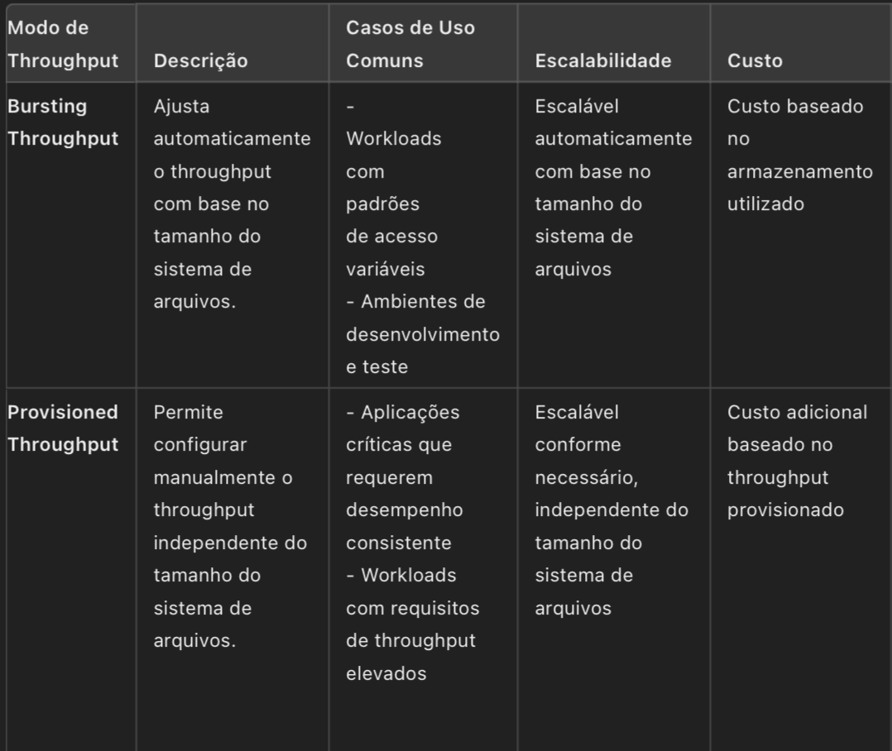
EFS:

Slide 36
Exercícios

Slide 37
Questão 1
Cenário:
Uma empresa de mídia digital armazena milhões de arquivos de imagem e vídeo no Amazon S3. Esses arquivos são acessados frequentemente por usuários ao redor do mundo, mas a empresa tem notado um aumento significativo nos custos de armazenamento e de recuperação de dados. A equipe de TI foi encarregada de otimizar os custos de armazenamento no S3 sem comprometer a disponibilidade dos arquivos para os usuários. Além disso, os arquivos mais antigos são acessados com menor frequência, mas ainda precisam estar disponíveis para visualização on-demand.
Pergunta:
Qual estratégia de armazenamento no Amazon S3 você recomendaria para reduzir os custos, mantendo a disponibilidade e o acesso on-demand para os arquivos mais antigos?

Slide 38
Questão 1
a) Transferir todos os arquivos para o S3 Standard-IA (Infrequent Access) para reduzir os custos de armazenamento, já que essa classe oferece menor custo de armazenamento para dados acessados com pouca frequência.
b) Implementar o S3 Intelligent-Tiering para mover automaticamente os arquivos entre as classes de armazenamento Standard e Infrequent Access com base nos padrões de acesso, otimizando custos automaticamente.
c) Mover todos os arquivos para o S3 Glacier para maximizar a economia de custos, pois oferece o menor custo de armazenamento, e configurar recuperações expeditas para os arquivos mais antigos.
d) Utilizar o S3 One Zone-IA para armazenar os arquivos antigos que são acessados com pouca frequência, reduzindo os custos de armazenamento, já que essa classe é mais barata que o S3 Standard-IA.

Slide 39
Resposta Correta: b) Implementar o S3 Intelligent-Tiering para mover automaticamente os arquivos entre as classes de armazenamento Standard e Infrequent Access com base nos padrões de acesso, otimizando custos automaticamente.
Explicação:
S3 Intelligent-Tiering é a melhor opção neste cenário porque oferece uma maneira automática de otimizar os custos de armazenamento com base nos padrões de acesso aos dados. Ele move objetos automaticamente entre duas camadas de acesso (frequente e infrequente) sem impacto no desempenho e sem taxas adicionais de recuperação. Isso permite que a empresa mantenha todos os arquivos acessíveis on-demand, enquanto minimiza os custos de armazenamento com base no uso real.
S3 Standard-IA é uma boa opção para dados que são acessados com menos frequência, mas podem incorrer em taxas de recuperação se os dados forem acessados mais frequentemente do que o esperado.
S3 Glacier oferece o menor custo de armazenamento, mas é mais adequado para arquivos que podem tolerar tempos de recuperação mais longos, geralmente em cenários de arquivamento. Como os arquivos precisam estar disponíveis on-demand, o S3 Glacier não seria a melhor escolha.
S3 One Zone-IA reduz custos armazenando dados em uma única zona de disponibilidade, mas isso compromete a disponibilidade e durabilidade em caso de falha na zona, o que pode não ser aceitável para a empresa que precisa de alta disponibilidade dos arquivos.
Referência na Documentação da AWS:
S3 Intelligent-Tiering
S3 Storage Classes
Essa pergunta ajuda a explorar as diferentes opções de armazenamento no Amazon S3 e como escolher a melhor estratégia para otimizar custos enquanto mantém a disponibilidade e o desempenho necessários para os usuários finais.

Slide 40
Questão 2
Cenário:
Uma startup de análise de dados armazena grandes volumes de dados de sensores em formato CSV no Amazon S3. Esses dados são usados para gerar relatórios e análises que precisam ser processados diariamente por um cluster de Amazon EMR (Elastic MapReduce). No entanto, a startup está enfrentando desafios com o tempo de processamento, pois o número de arquivos está crescendo rapidamente e o desempenho do processamento tem diminuído. A equipe de arquitetura precisa otimizar a estrutura de armazenamento no S3 para melhorar o desempenho do processamento de dados no EMR.
Pergunta:
Qual estratégia de armazenamento no Amazon S3 você recomendaria para melhorar o desempenho do processamento de dados no Amazon EMR?

Slide 41
Questão 2
a) Comprimir todos os arquivos CSV antes de armazená-los no S3 para reduzir o tamanho total dos dados e acelerar o tempo de transferência para o EMR.
b) Agrupar os arquivos CSV em arquivos maiores e usar o S3 Select para consultar apenas os dados necessários, reduzindo o volume de dados transferidos para o EMR.
c) Converter os arquivos CSV para o formato Apache Parquet antes de armazená-los no S3, aproveitando a compatibilidade com colunas e a eficiência de leitura do Parquet para melhorar o desempenho do processamento no EMR.
d) Mover os dados para o S3 Glacier para reduzir os custos de armazenamento e configurar processos de recuperação expeditos para carregar os dados no EMR diariamente.

Slide 42
Questão 2
Resposta Correta: c) Converter os arquivos CSV para o formato Apache Parquet antes de armazená-los no S3, aproveitando a compatibilidade com colunas e a eficiência de leitura do Parquet para melhorar o desempenho do processamento no EMR.
Explicação:
Converter os arquivos CSV para o formato Apache Parquet é a melhor estratégia neste cenário porque o Parquet é um formato de armazenamento colunar otimizado para leitura eficiente de dados, especialmente em grandes conjuntos de dados. Ele reduz o tempo de processamento ao permitir que o EMR leia apenas as colunas necessárias, em vez de processar todas as linhas em arquivos CSV. Isso melhora significativamente o desempenho do processamento de dados.
Comprimir os arquivos CSV (opção a) pode reduzir o tamanho dos dados e melhorar o tempo de transferência, mas não aborda diretamente os desafios de desempenho do processamento em um ambiente de grandes dados como o EMR.
Agrupar os arquivos CSV em arquivos maiores (opção b) pode ajudar a reduzir a sobrecarga de manipular muitos arquivos pequenos, mas o S3 Select é mais adequado para consultas simples e não substitui a necessidade de processamento em um cluster EMR.
Mover os dados para o S3 Glacier (opção d) não é apropriado, pois o Glacier é destinado ao arquivamento de longo prazo e não é otimizado para o processamento frequente de dados, como o exigido pelo EMR diariamente.
Referência na Documentação da AWS:
Amazon S3 and EMR Best Practices
Apache Parquet
Essa pergunta explora como otimizar o armazenamento no S3 para melhorar o desempenho do processamento de dados em um ambiente de big data, como o Amazon EMR, abordando questões reais de desempenho e eficiência.

Slide 43
Questão 3
Cenário:
Uma empresa de e-commerce está expandindo rapidamente e precisa garantir que sua aplicação web esteja sempre disponível e possa escalar automaticamente com base na demanda dos clientes. Atualmente, a aplicação está hospedada em instâncias Amazon EC2 em uma única região da AWS. Com o aumento do tráfego durante períodos de pico, como Black Friday, a empresa tem enfrentado desafios para garantir alta disponibilidade e escalabilidade, especialmente durante falhas em uma zona de disponibilidade.
A equipe de arquitetura foi encarregada de revisar a configuração atual e recomendar uma solução que melhore a disponibilidade, escalabilidade e resiliência da aplicação.
Pergunta:
Qual das seguintes abordagens você recomendaria para garantir alta disponibilidade e escalabilidade automática para a aplicação web da empresa?

Slide 44
Questão 3
a) Usar uma única instância EC2 em uma zona de disponibilidade maior (larger instance size) para lidar com o aumento do tráfego e configurar snapshots regulares para garantir a recuperação em caso de falhas.
b) Implementar um Auto Scaling Group com instâncias EC2 distribuídas em várias zonas de disponibilidade dentro da mesma região, e configurar um Elastic Load Balancer para distribuir o tráfego entre as instâncias.
c) Configurar um Auto Scaling Group em uma única zona de disponibilidade com uma política de escalabilidade agressiva para adicionar instâncias rapidamente durante períodos de pico.
d) Mover a aplicação para uma instância EC2 de capacidade reservada (Reserved Instance) para garantir capacidade dedicada durante períodos de pico e configurar backups manuais para recuperação.

Slide 45
Questão 3
Resposta Correta: b) Implementar um Auto Scaling Group com instâncias EC2 distribuídas em várias zonas de disponibilidade dentro da mesma região, e configurar um Elastic Load Balancer para distribuir o tráfego entre as instâncias.
Explicação:
Implementar um Auto Scaling Group com instâncias EC2 distribuídas em várias zonas de disponibilidade e usar um Elastic Load Balancer (ELB) é a abordagem recomendada para garantir alta disponibilidade e escalabilidade. O Auto Scaling Group permite que a aplicação escale automaticamente com base na demanda, enquanto o ELB distribui o tráfego entre várias instâncias EC2. A distribuição em várias zonas de disponibilidade aumenta a resiliência contra falhas em uma única zona, garantindo que a aplicação permaneça disponível mesmo em caso de problemas de infraestrutura em uma das zonas.
Opção a: Usar uma única instância EC2, mesmo que de tamanho maior, não garante alta disponibilidade, pois a falha na zona de disponibilidade ou na instância resultaria em indisponibilidade da aplicação.
Opção c: Configurar um Auto Scaling Group em uma única zona de disponibilidade melhora a escalabilidade, mas não oferece alta disponibilidade em caso de falha na zona.
Opção d: Mover para uma instância de capacidade reservada (Reserved Instance) oferece economia de custos em comparação com instâncias sob demanda, mas não melhora a disponibilidade ou a escalabilidade da aplicação.
Referência na Documentação da AWS:
Auto Scaling Groups
Elastic Load Balancing
Essa pergunta ajuda os alunos a entender como garantir alta disponibilidade e escalabilidade automática em uma aplicação web hospedada em EC2, abordando conceitos importantes como Auto Scaling, distribuição de carga, e o uso de múltiplas zonas de disponibilidade para resiliência.

Slide 46
Questão 4
Cenário:
Uma empresa de mídia social está lançando um novo recurso de compartilhamento de vídeos que permite aos usuários fazer upload e processar vídeos em sua plataforma. Esse recurso exige que os vídeos sejam processados em diferentes formatos e resoluções, dependendo do dispositivo do usuário. O processamento de vídeo é intensivo em termos de CPU e pode variar em demanda ao longo do tempo, especialmente com o crescimento do número de usuários. A empresa deseja implementar uma solução escalável e eficiente em termos de custos, utilizando instâncias EC2.
Pergunta:
Qual arquitetura você recomendaria para processar os vídeos de maneira escalável e otimizada em termos de custos?

Slide 47
Questão 4
a) Configurar instâncias EC2 reservadas (Reserved Instances) com alta capacidade de CPU para garantir que haja recursos suficientes para o processamento de vídeos em horários de pico.
b) Implementar um Auto Scaling Group com instâncias EC2 Spot, que são mais baratas, e configurar a aplicação para reprocessar vídeos automaticamente em caso de interrupções das instâncias Spot.
c) Usar instâncias EC2 On-Demand com Elastic Load Balancing (ELB) para distribuir o tráfego de processamento de vídeo, garantindo que as instâncias sejam lançadas apenas quando necessário.
d) Criar um Auto Scaling Group com instâncias EC2 dedicadas (Dedicated Instances) para garantir recursos exclusivos para o processamento de vídeos, evitando a interferência de outros workloads na AWS.

Slide 48
Questão 4
Resposta Correta: b) Implementar um Auto Scaling Group com instâncias EC2 Spot, que são mais baratas, e configurar a aplicação para reprocessar vídeos automaticamente em caso de interrupções das instâncias Spot.
Explicação:
Instâncias EC2 Spot são ideais para cargas de trabalho que são tolerantes a interrupções e podem ser retomadas sem impacto significativo, como o processamento de vídeos. Elas oferecem um custo significativamente mais baixo em comparação com instâncias On-Demand ou Reservadas, o que ajuda a otimizar os custos. Usar um Auto Scaling Group com instâncias Spot permite que a empresa escale automaticamente o número de instâncias com base na demanda, aproveitando os preços mais baixos das instâncias Spot. Configurar a aplicação para lidar com interrupções e reprocessar vídeos garante que a solução seja resiliente e eficiente.
Opção a: Instâncias EC2 reservadas garantem capacidade e previsibilidade de custos, mas não são tão escaláveis ou econômicas para cargas de trabalho variáveis e tolerantes a interrupções como o processamento de vídeos.
Opção c: Instâncias On-Demand são boas para cargas de trabalho com requisitos imprevisíveis, mas são mais caras do que as Spot, e usar apenas ELB não aproveita totalmente a escalabilidade e economia de custos que as Spot oferecem.
Opção d: Instâncias EC2 dedicadas são apropriadas para workloads que exigem hardware exclusivo por razões de conformidade ou desempenho, mas são mais caras e menos flexíveis em termos de escalabilidade e custos para o processamento de vídeos.
Referência na Documentação da AWS:
Amazon EC2 Auto Scaling
Amazon EC2 Spot Instances
Best Practices for EC2 Spot Instances
Essa pergunta ajuda os alunos a entender como usar diferentes tipos de instâncias EC2 e arquiteturas de Auto Scaling para otimizar o processamento de cargas de trabalho intensivas, como o processamento de vídeos, equilibrando escalabilidade, resiliência e custos.

Slide 49
Questão 5
Cenário:
Uma empresa de análise de dados processa grandes volumes de dados diariamente e armazena esses dados em arquivos que precisam ser acessados simultaneamente por várias instâncias EC2 em uma arquitetura de processamento distribuído. A empresa deseja usar um sistema de arquivos compartilhado que permita a leitura e gravação simultâneas dos dados por várias instâncias e que seja escalável para lidar com o crescimento contínuo dos dados. A equipe de arquitetura decidiu utilizar o Amazon Elastic File System (EFS) como o sistema de arquivos compartilhado. Eles estão avaliando como configurar o EFS para garantir alta disponibilidade, desempenho adequado e otimização de custos para sua carga de trabalho.
Pergunta:
Qual abordagem você recomendaria para configurar o Amazon EFS de forma a otimizar o desempenho e o custo para essa carga de trabalho?

Slide 50
Questão 5
a) Configurar o EFS no modo de desempenho Bursting Throughput e associá-lo a instâncias EC2 em uma única zona de disponibilidade para maximizar a largura de banda.
b) Configurar o EFS no modo de desempenho Provisioned Throughput e armazenar os dados em camadas de armazenamento Infrequent Access (IA) para reduzir os custos de armazenamento sem sacrificar o desempenho.
c) Utilizar o modo de desempenho General Purpose com Elastic Throughput para permitir que o EFS escale automaticamente a capacidade de throughput com base nas necessidades da aplicação, garantindo alta disponibilidade em múltiplas zonas de disponibilidade.
d) Configurar o EFS no modo de desempenho Max I/O e replicar manualmente os dados entre diferentes sistemas de arquivos EFS em várias regiões para garantir alta disponibilidade e redundância.

Slide 51
Questão 5
Resposta Correta: c) Utilizar o modo de desempenho General Purpose com Elastic Throughput para permitir que o EFS escale automaticamente a capacidade de throughput com base nas necessidades da aplicação, garantindo alta disponibilidade em múltiplas zonas de disponibilidade.
Explicação:
Modo de Desempenho General Purpose com Elastic Throughput é a melhor abordagem para a maioria das cargas de trabalho de EFS que exigem alta disponibilidade e escalabilidade. O General Purpose oferece baixa latência e é adequado para sistemas de arquivos que precisam ser acessados por várias instâncias EC2 em várias zonas de disponibilidade, proporcionando alta disponibilidade e resiliência. O Elastic Throughput permite que o EFS ajuste automaticamente a capacidade de throughput com base nas demandas da aplicação, otimizando o desempenho sem a necessidade de provisionamento manual.
Opção a: Configurar o EFS no modo Bursting Throughput pode ser benéfico para cargas de trabalho que têm picos de demanda, mas limitar o EFS a uma única zona de disponibilidade não oferece a alta disponibilidade desejada.
Opção b: Provisioned Throughput oferece controle manual sobre o throughput, mas pode resultar em custos desnecessários se o throughput for provisionado além do necessário. O armazenamento em Infrequent Access (IA) é útil para economizar custos, mas pode não ser ideal se os dados forem acessados frequentemente.
Opção d: O modo de desempenho Max I/O é adequado para cargas de trabalho que requerem alta taxa de transferência de dados e pode lidar com milhares de instâncias EC2 simultâneas, mas a replicação manual entre regiões é complexa e desnecessária para garantir alta disponibilidade, especialmente quando o EFS já fornece alta disponibilidade em múltiplas zonas de disponibilidade dentro de uma região.
Referência na Documentação da AWS:
Amazon EFS Performance Modes
Amazon EFS Throughput Modes
Best Practices for Amazon EFS
Essa pergunta explora como configurar o Amazon EFS para suportar uma carga de trabalho de processamento de dados distribuída, abordando questões de desempenho, disponibilidade e otimização de custos.

Slide 52
Questão 6
Cenário:
Uma empresa de desenvolvimento de software utiliza instâncias Amazon EC2 para executar seus ambientes de desenvolvimento, teste e produção. Cada ambiente requer diferentes níveis de desempenho de I/O e resiliência de dados. O ambiente de produção lida com transações críticas de clientes, exigindo alta disponibilidade e consistência de dados, enquanto os ambientes de desenvolvimento e teste precisam de armazenamento rápido e econômico. A empresa precisa escolher o tipo de Amazon EBS (Elastic Block Store) mais adequado para cada ambiente, otimizando custos sem comprometer o desempenho ou a segurança dos dados.
Pergunta:
Qual abordagem você recomendaria para selecionar o tipo de volume EBS mais apropriado para cada ambiente, considerando os requisitos de desempenho e custos?

Slide 53
Questão 6
a) Usar EBS General Purpose SSD (gp3) para o ambiente de produção por seu equilíbrio entre desempenho e custo, e EBS Cold HDD (sc1) para os ambientes de desenvolvimento e teste, dado o seu baixo custo e armazenamento de alta capacidade.
b) Utilizar EBS Provisioned IOPS SSD (io2) para o ambiente de produção devido à sua alta durabilidade e desempenho consistente, e EBS General Purpose SSD (gp3) para os ambientes de desenvolvimento e teste, oferecendo uma boa relação custo-benefício.
c) Configurar EBS Magnetic (standard) para todos os ambientes para minimizar custos, enquanto confia no Auto Scaling para lidar com picos de demanda no ambiente de produção.
d) Implementar EBS Throughput Optimized HDD (st1) para o ambiente de produção, que requer altos níveis de I/O sequencial, e EBS Provisioned IOPS SSD (io1) para os ambientes de desenvolvimento e teste para maximizar a performance durante os testes.

Slide 54
Resposta Correta: b) Utilizar EBS Provisioned IOPS SSD (io2) para o ambiente de produção devido à sua alta durabilidade e desempenho consistente, e EBS General Purpose SSD (gp3) para os ambientes de desenvolvimento e teste, oferecendo uma boa relação custo-benefício.
Explicação:
EBS Provisioned IOPS SSD (io2) é ideal para o ambiente de produção, pois oferece desempenho de IOPS altamente consistente e é projetado para cargas de trabalho críticas que exigem baixa latência, como bancos de dados transacionais. Além disso, o io2 oferece maior durabilidade (99.999% de durabilidade) em comparação com o io1, tornando-o adequado para ambientes de produção que exigem alta disponibilidade e consistência de dados.
EBS General Purpose SSD (gp3) é uma excelente escolha para os ambientes de desenvolvimento e teste, pois oferece um bom equilíbrio entre desempenho e custo. O gp3 permite ajustar independentemente o IOPS e o throughput, oferecendo flexibilidade adicional para ajustar o desempenho conforme necessário durante o desenvolvimento e os testes.
Opção a: EBS Cold HDD (sc1) é uma opção de baixo custo para cargas de trabalho que acessam dados esporadicamente, mas não oferece desempenho adequado para ambientes de desenvolvimento e teste que requerem tempos de resposta rápidos.
Opção c: EBS Magnetic (standard) é uma opção legada e não é recomendada para novos desenvolvimentos, especialmente para ambientes de produção que exigem alta performance.
Opção d: EBS Throughput Optimized HDD (st1) é adequado para cargas de trabalho que requerem I/O sequencial, como processamento de big data, mas não é a melhor escolha para um ambiente de produção com transações críticas que exigem IOPS consistentes. O uso de io1 para desenvolvimento e teste pode ser caro e desnecessário, considerando que o gp3 já oferece um bom desempenho com flexibilidade de custo.
Referência na Documentação da AWS:
Amazon EBS Volume Types
Amazon EBS Best Practices
Essa pergunta ajuda os alunos a entender como escolher o tipo de volume EBS apropriado com base nos requisitos específicos de desempenho, durabilidade e custo para diferentes ambientes, abordando as necessidades de um cenário real de arquitetura na AWS.

Slide 55
Questão 7
Cenário:
Uma empresa de marketing digital armazena grandes volumes de dados de log de cliques e interações de usuários em arquivos JSON no Amazon S3. Esses dados são utilizados para gerar relatórios de análise de comportamento dos usuários e para ajustar campanhas publicitárias em tempo real. A equipe de análise de dados precisa consultar esses dados frequentemente e gerar insights rápidos sem a necessidade de configurar e gerenciar uma infraestrutura complexa de banco de dados.
A empresa decidiu utilizar o Amazon Athena para consultar esses dados diretamente no S3, mas a equipe está buscando a melhor maneira de otimizar as consultas, reduzir os custos e melhorar o desempenho.
Pergunta:
Qual abordagem você recomendaria para otimizar as consultas no Amazon Athena e melhorar o desempenho e os custos ao analisar os dados armazenados no S3?

Slide 56
Questão 7
a) Manter os arquivos JSON no S3 como estão, pois o Amazon Athena pode consultar esses arquivos diretamente sem qualquer preparação adicional.
b) Converter os arquivos JSON para o formato CSV e armazená-los no S3, já que CSV é um formato de arquivo mais simples que pode acelerar o processamento de consultas no Athena.
c) Utilizar o AWS Glue para catalogar os dados no S3 e converter os arquivos JSON para o formato Parquet, que é colunar e compactado, melhorando o desempenho das consultas e reduzindo os custos.
d) Mover os dados do S3 para um banco de dados Amazon RDS e usar o Amazon Athena para consultar o banco de dados diretamente, aproveitando a integração com RDS para melhorar o desempenho.

Slide 57
Resposta Correta: c) Utilizar o AWS Glue para catalogar os dados no S3 e converter os arquivos JSON para o formato Parquet, que é colunar e compactado, melhorando o desempenho das consultas e reduzindo os custos.
Explicação:
Converter os arquivos JSON para o formato Parquet e catalogá-los com o AWS Glue é a melhor abordagem para otimizar as consultas no Amazon Athena. O Parquet é um formato de arquivo colunar, o que significa que o Athena precisa ler apenas as colunas relevantes para uma consulta específica, em vez de todo o arquivo. Isso melhora significativamente o desempenho das consultas e reduz os custos, já que o Athena cobra com base na quantidade de dados escaneados.
Opção a: Embora o Athena possa consultar arquivos JSON diretamente, JSON é um formato baseado em linhas, o que pode resultar em maior tempo de leitura e custos mais altos, pois o Athena terá que escanear mais dados.
Opção b: Converter JSON para CSV não é ideal para consultas em grandes conjuntos de dados porque o CSV também é um formato baseado em linhas, e não aproveita as vantagens de desempenho e custo que um formato colunar como o Parquet oferece.
Opção d: O Amazon Athena é projetado para consultar diretamente dados no S3, e mover os dados para o Amazon RDS adicionaria complexidade desnecessária e custos adicionais, sem melhorar significativamente o desempenho das consultas no Athena.
Referência na Documentação da AWS:
Amazon Athena Best Practices
Working with AWS Glue and Amazon Athena
Columnar Formats like Parquet and ORC
Essa pergunta ajuda os alunos a entender como otimizar o uso do Amazon Athena para consultar grandes conjuntos de dados no S3, destacando a importância de escolher o formato de armazenamento correto para melhorar o desempenho e reduzir custos.

Slide 58
Questão 8
Cenário:
Uma empresa de jogos online está desenvolvendo um novo sistema de placares e conquistas para os jogadores. Esse sistema precisa armazenar dados como pontuações, níveis alcançados e conquistas desbloqueadas para milhões de usuários ao redor do mundo. O acesso a esses dados deve ser rápido e escalável, pois as consultas serão feitas em tempo real durante as sessões de jogo. Além disso, o sistema precisa lidar com picos de tráfego durante lançamentos de novos conteúdos ou eventos especiais dentro do jogo.
A equipe de arquitetura decidiu usar o Amazon DynamoDB para armazenar e consultar esses dados. Agora, eles precisam decidir sobre a melhor estratégia de modelagem de dados e configuração de DynamoDB para atender às necessidades da aplicação.
Pergunta:
Qual abordagem você recomendaria para modelar os dados e configurar o DynamoDB para garantir alta disponibilidade, desempenho e escalabilidade?

Slide 59
Questão 8
a) Criar uma tabela DynamoDB única para todos os usuários, utilizando a combinação de ID do usuário e tipo de dado (por exemplo, pontuação, conquistas) como chave composta, e configurar a tabela para capacidade provisionada com Auto Scaling habilitado.
b) Criar tabelas DynamoDB separadas para pontuações, níveis e conquistas, utilizando a ID do usuário como chave primária, e configurar cada tabela para capacidade sob demanda (on-demand) para lidar com picos de tráfego.
c) Usar uma única tabela DynamoDB para armazenar todas as informações, utilizando um esquema de chave-partição com base na ID do usuário, e configurar a tabela para capacidade sob demanda (on-demand) para escalar automaticamente com a demanda.
d) Configurar várias tabelas DynamoDB em diferentes regiões da AWS para cada tipo de dado (pontuações, níveis, conquistas) e utilizar Global Tables para replicar os dados entre as regiões, garantindo alta disponibilidade e desempenho.

Slide 60
Resposta Correta: c) Usar uma única tabela DynamoDB para armazenar todas as informações, utilizando um esquema de chave-partição com base na ID do usuário, e configurar a tabela para capacidade sob demanda (on-demand) para escalar automaticamente com a demanda.
Explicação:
Utilizar uma única tabela DynamoDB com um esquema de chave-partição baseado na ID do usuário é a abordagem recomendada porque permite que todos os dados relacionados a um usuário específico (como pontuações, níveis e conquistas) sejam armazenados juntos e acessados eficientemente. Isso otimiza o desempenho de leitura e escrita, especialmente em um ambiente de alta escalabilidade como o de um jogo online. Configurar a tabela para capacidade sob demanda (on-demand) permite que o DynamoDB escale automaticamente para lidar com picos de tráfego sem a necessidade de provisionamento manual de capacidade.
Opção a: Embora o uso de uma chave composta possa funcionar, a configuração para capacidade provisionada pode não ser tão flexível quanto a capacidade sob demanda, especialmente para um sistema com tráfego variável.
Opção b: Criar tabelas separadas para diferentes tipos de dados pode levar a uma maior complexidade e potencialmente mais consultas de leitura, que podem aumentar os custos e a latência.
Opção d: Usar Global Tables para replicação entre regiões é útil para garantir alta disponibilidade em um cenário de múltiplas regiões, mas a criação de várias tabelas em diferentes regiões aumenta a complexidade e pode não ser necessária se o foco principal for a escalabilidade dentro de uma única região.
Referência na Documentação da AWS:
Amazon DynamoDB Best Practices
Using On-Demand Capacity Mode
Data Modeling in Amazon DynamoDB
Essa pergunta ajuda os alunos a entender como configurar e modelar dados no Amazon DynamoDB para uma aplicação que exige alta disponibilidade, desempenho e escalabilidade, abordando um cenário real de arquitetura de sistemas de jogos online.

